Slide 1
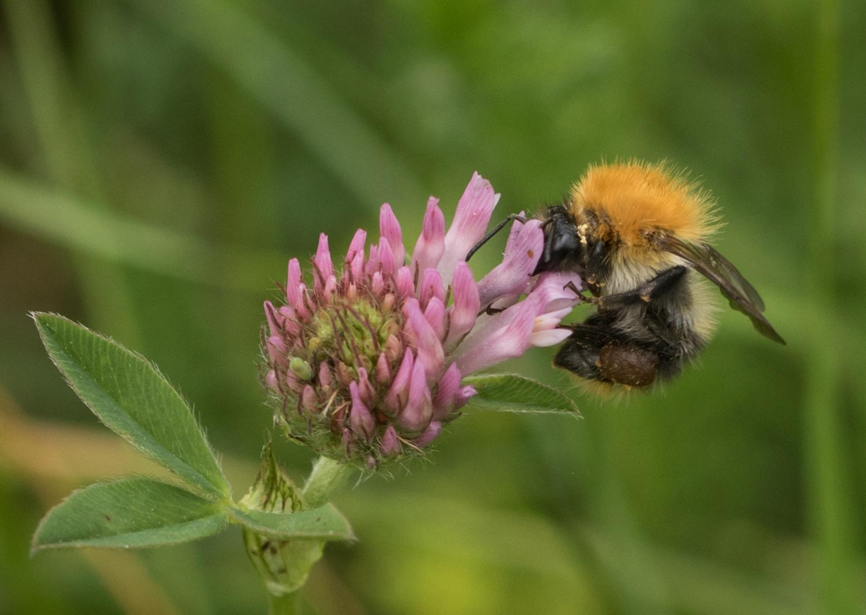



TIPSPROMENAD OM
BIOLOGISK MÅNGFALD
1. Hur många arter humlor finns det i Sverige?
1: 8
X: 22
2: 40
Barnfråga: Vad är humlor kända för?
1: De tycker inte om att förlora
X: De har fluffig päls
2: De blir lätt åksjuka

Slide 2
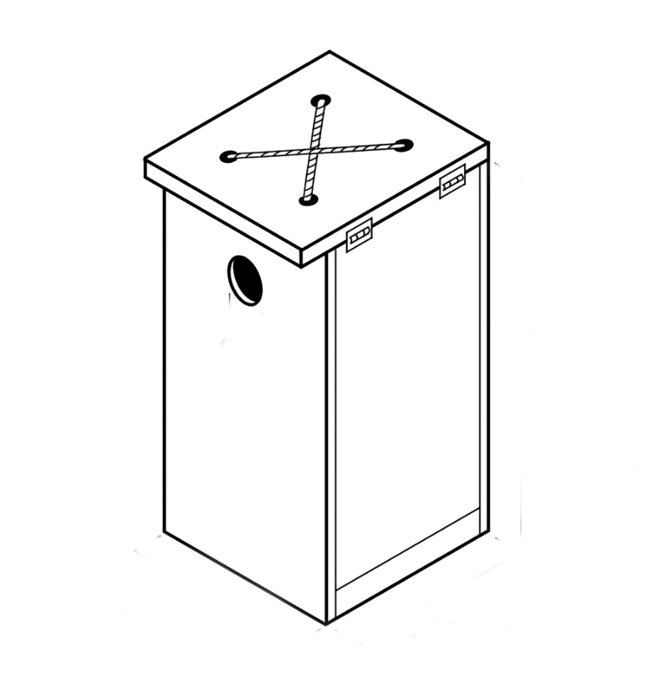
TIPSPROMENAD OM
BIOLOGISK MÅNGFALD
2. Vad heter en holk som fylls med sågspån, löv och små kvistar och som uppskattas av många skalbaggar, blomflugor, humlor och klokrypare?
1: Mulmholk
X: Vedholk
2: Spånholk
Barnfråga: Vem kan bo i en holk?
1: Pappor
X: Giraffer
2: Fåglar

Slide 3
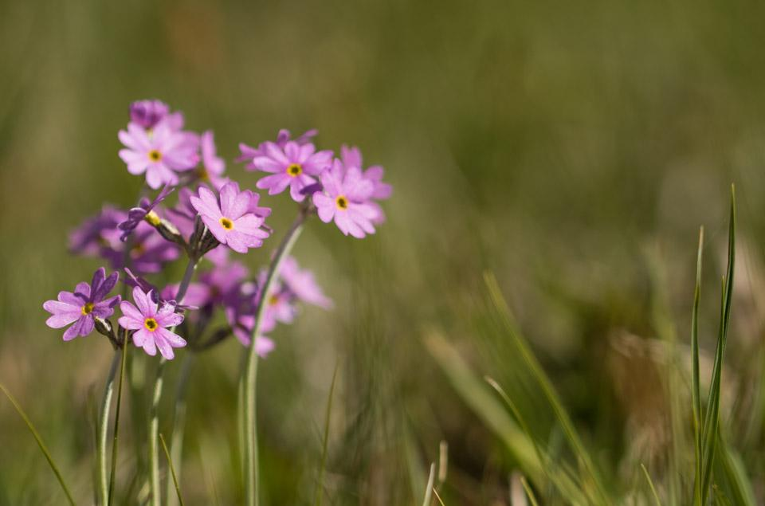
TIPSPROMENAD OM
BIOLOGISK MÅNGFALD
3. Många av riksdagens 16 miljömål handlar indirekt eller direkt om biologisk mångfald. I miljömålet "Ett rikt växt- och djurliv" är formuleringen tydlig: "Den biologiska mångfalden ska bevaras och nyttjas på ett hållbart sätt, för nuvarande och framtida generationer". Hur är utvecklingen för detta miljömål i Sverige?
1: Negativ
X: Positiv
2: Osäker
Barnfråga: Varför har många växter färgglada blommor?
1: De gillar inte att vara nakna
X: De vill bli plockade
2: De vill locka till sig bin och fjärilar

Slide 4
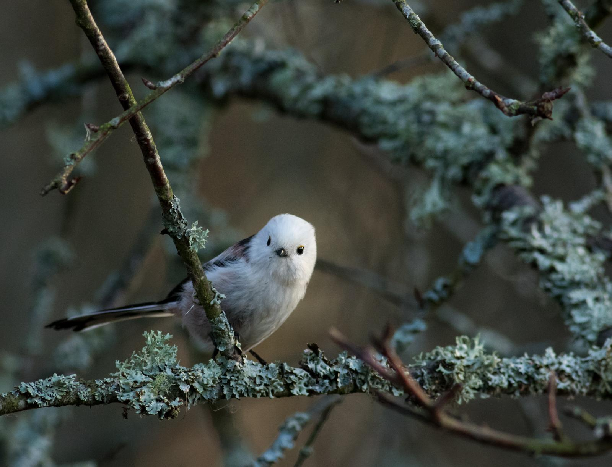
TIPSPROMENAD OM
BIOLOGISK MÅNGFALD
4. Vilka är de två största hoten mot Sveriges biologiska mångfald enligt SLU Artdatabanken?
1: Avverkning och igenväxning
X: Klimatförändringar och invasiva arter
2: Jakt och fiske
Barnfråga: Vilken av de här är ett namn på en fågel?
1: Tupplur
X: Stjärtmes
2: Badanka

Slide 5
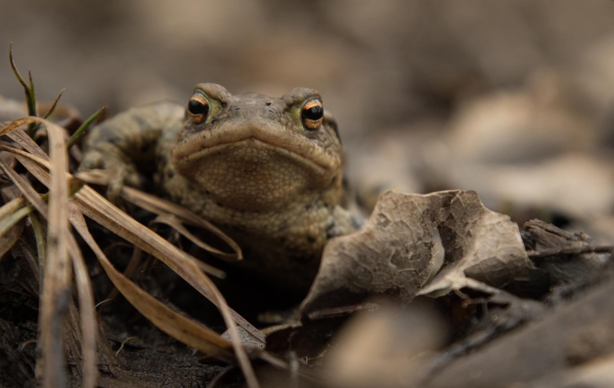
TIPSPROMENAD OM
BIOLOGISK MÅNGFALD
5. Ungefär hur många växter, djur och svampar är beroende av gran och då framför allt den döda veden?
1: 400
X: 700
2: 1100
Barnfråga: Hur ser man skillnad på en groda och en padda?
1: Paddan är platt och rullar, grodan hoppar
X: Paddan är vårtig och går, grodan hoppar
2: Paddan är fyrkantig och slingrar sig, grodan hoppar

Slide 6
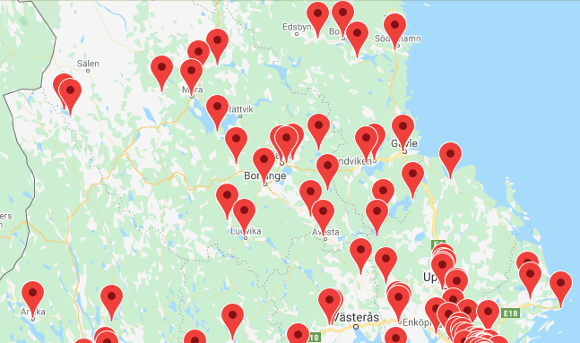
TIPSPROMENAD OM
BIOLOGISK MÅNGFALD
6. Hur många aktiviteter anordnades runt om i landet på Biologiska mångfaldens dag 2019?
1: 78
X: 359
2: 577
Barnfråga: Vilka djur äter löv och bajsar jord?
1: Hundar
X: Katter
2: Daggmaskar

Slide 7
TIPSPROMENAD OM
BIOLOGISK MÅNGFALD
7. Vad heter den publikation som ges ut vart femte år och bedömer tillståndet för Sveriges växter, djur och svampar?
1: Hotlistan
X: Rödlistan
2: Artlistan
Barnfråga: Vad heter Sveriges enda val?
1: Tumlare
X: Fumlare
2: Skumlare

Slide 8
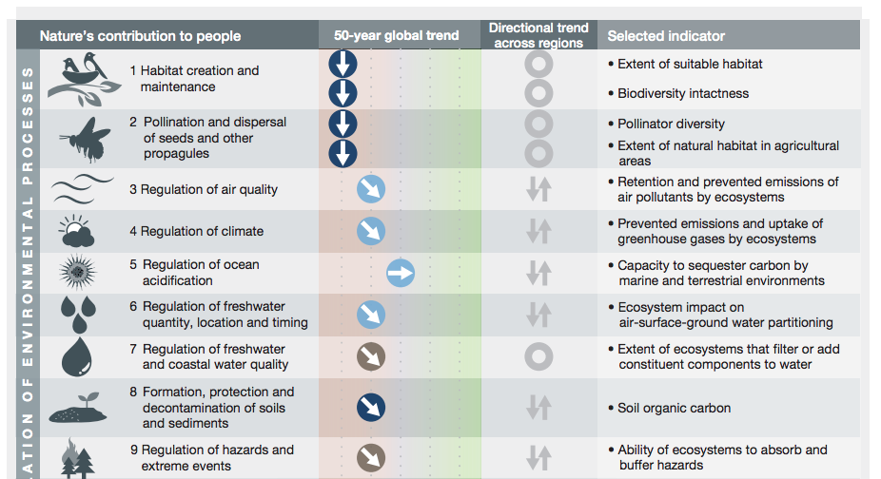
TIPSPROMENAD OM
BIOLOGISK MÅNGFALD
8. Hur förkortas FN:s mellanstatliga plattform för biologisk mångfald och ekosystemtjänster?
1: IPBES
X: IPCC
2: IPBIO
Barnfråga: Vilken är namnet på en växt?
1: Kockmössa
X: Snickarbyxor
2: Prästkrage

Slide 9
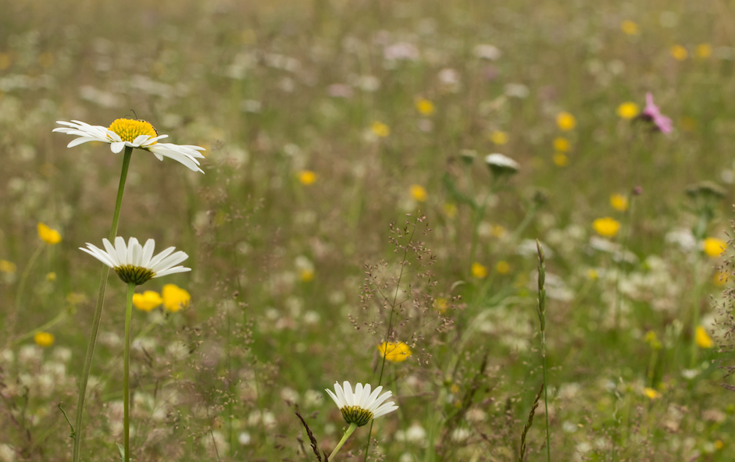
TIPSPROMENAD OM
BIOLOGISK MÅNGFALD
9. Ungefär hur många växtarter kan man hitta på en kvadratmeter äng?
1: 50
X: 70
2: 90
Varför flyger fjärilar från blomma till blomma hela dagarna?
1: De tycker det är kul.
X: De hittar inte hem.
2: De äter från blommorna.

Slide 10
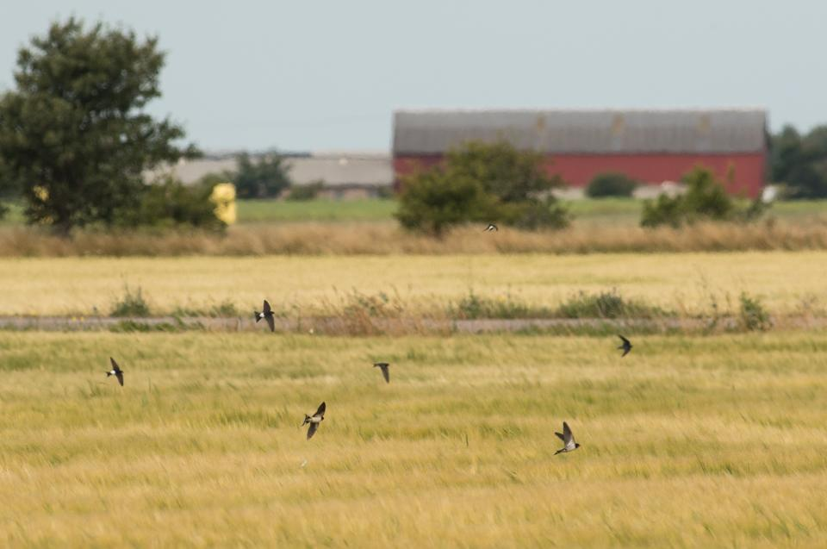
TIPSPROMENAD OM
BIOLOGISK MÅNGFALD
10. Ett sätt att gynna biologisk mångfald är att köpa ekologiska varor. Ungefär hur många fler arter har forskare hittat i ekologiska odlingar jämfört med konventionell odling?
1: 5 procent
X: 30 procent
2: 70 procent
Barnfråga: Vad heter den delen på växter som oftast är under jorden?
1: Nötter
X: Fötter
2: Rötter

